Slide 1

Γραφικό Περιβάλλον - GUI
Στην παρακάτω παρουσίαση θα δείξουμε screenshots με το γραφικό περιβάλλον και τις λειτουργίες του.

Slide 2
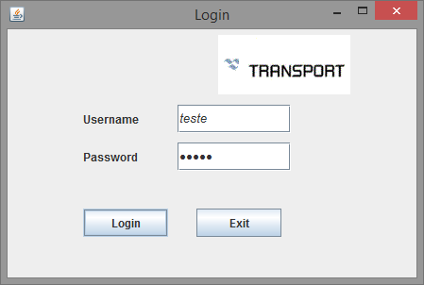
Γραφικό Περιβάλλον - GUI
Το login των εργαζομένων της εταιρίας. Έδω ο καθένας έχει ενα προσωπικό όνομα και κωδικό που θα του δοθεί. Ξεκινάμε με τον εργαζόμενο. Πρέπει να κάνει login για να μεταφερθεί στο προσωπικό του περιβάλλον εργασίας.

Slide 3
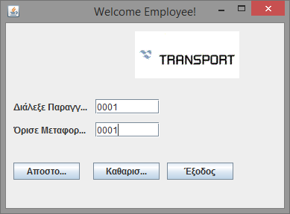
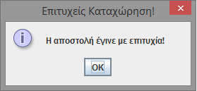
Γραφικό Περιβάλλον - GUI
Τώρα βρίσκεται στην προσωπική του φόρμα. Απο εδώ μπορεί να διαλέγει τις παραγγελίες που υπάρχουν στο σύστημα και να ορίζει τον μεταφορέα που θα της εκτελέσει πατώντας “ΑΠΟΣΤΟΛΗ”. Η διαδικασία ολοκληρώνεται βγάζωντας το σχετικό μήνυμα.

Slide 4

Γραφικό Περιβάλλον - GUI
Πάμε τώρα στην φόρμα εργασίας του μεταφορέα που πληκτρολογεί και αυτός με την σειρά του το πρωσοπικό του username & password που θα του δοθεί.

Slide 5
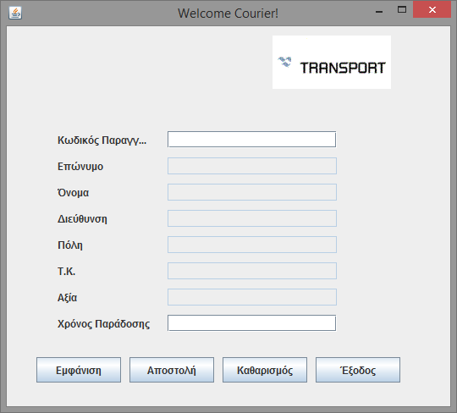
Γραφικό Περιβάλλον - GUI
Μεταφέρεται και αυτός με την σειρά του στην φόρμα του.

Slide 6
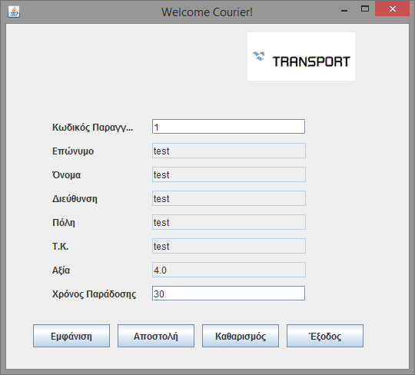
Γραφικό Περιβάλλον - GUI
Εκεί επιλέγοντας τον κωδικό των παραγγελιών που του έχουν ορισθεί απο τον υπάλληλο πατώντας “ΕΜΦΑΝΙΣΗ” του εμφανίζει τα πλήρη στοιχεία της παραγγελίας. Έπειτα είναι υποχρεωμένος να αποστείλει τον χρόνο παράδοσής της, πατώντας “ΑΠΟΣΤΟΛΗ” και θα εμφανιστεί σχετικό μήνυμα.

Slide 7

Γραφικό Περιβάλλον - GUI
Τέλος, έμεινε η φόρμα εργασίας του διαχειριστή που πληκτρολογεί και αυτός με την σειρά του το πρωσοπικό του username & password που θα του δοθεί.

Slide 8
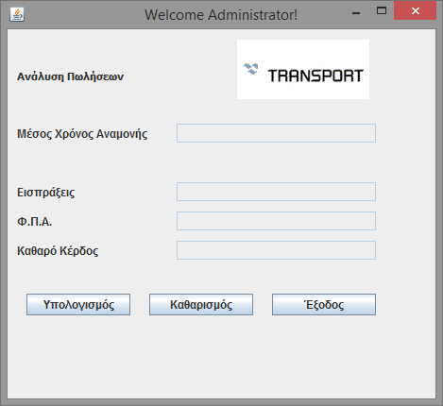
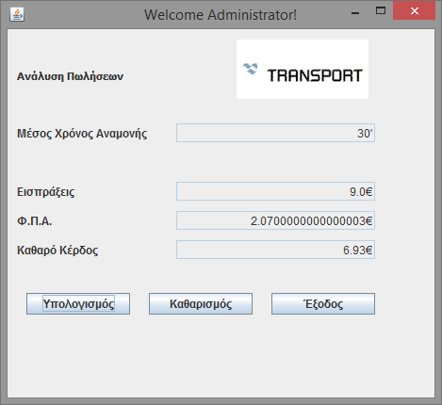
Γραφικό Περιβάλλον - GUI
Ο διαχειριστής απο την φόρμα του έχει δικαίωμα και πρόσβαση, στα στατιστικά και λογιστικά στοιχεία της εταιρίας πατώντας το κουμπί “ΥΠΟΛΟΓΙΣΜΟΣ”.

Slide 9
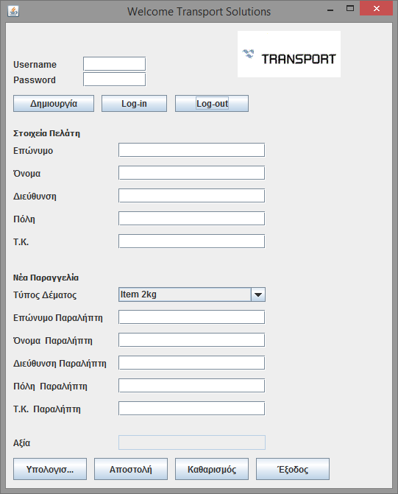
Γραφικό Περιβάλλον - GUI
Πελάτες, η πιο σημαντική φόρμα για την υλοποιήση όλων των προηγούμενων είναι ο πελάτης. Στην δικιά του φόρμα (μεσω της ιστοσελίδας) έχει και αυτός δικαίωμα να δημιουργήσει και να έχει το προσωπικό του username & password απαραιτήτως όμως υποβάλλοντας τα προσωπικά του στοιχεία.

Slide 10
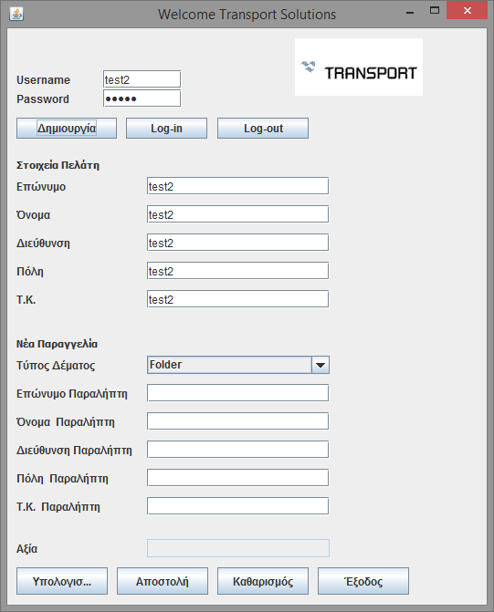
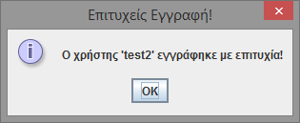
Γραφικό Περιβάλλον - GUI
Ένα παράδειγμα δημιουργίας νέου χρήστη είναι το εξής. Και ολοκληρώνεται πατώντας “ΔΗΜΙΟΥΡΓΙΑ” και εμφανίζοντας το σχετικό μήνυμα.

Slide 11
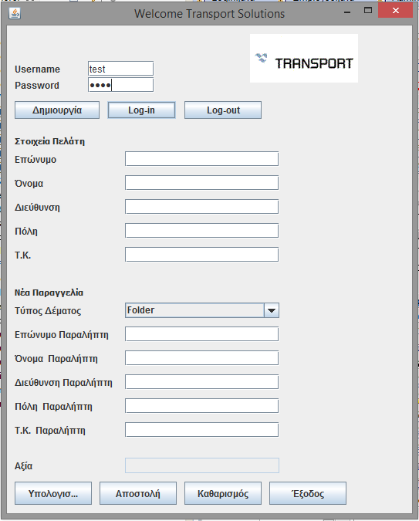
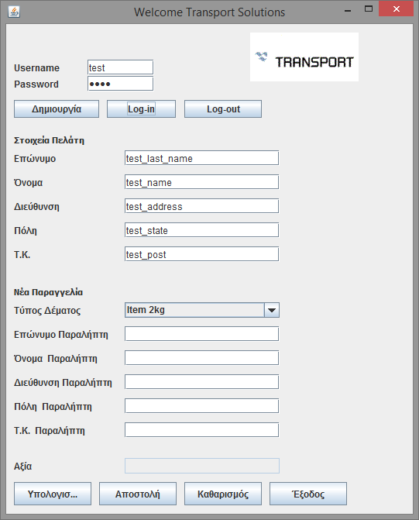
Γραφικό Περιβάλλον - GUI
Για να αποστείλει την παραγγελία του πρέπει και αυτός να κάνει login. Πατώντας “LOG-IN” αμέσως στην οθόνη εμφανίζονται τα προσωπικά του στοιχεία.

Slide 12
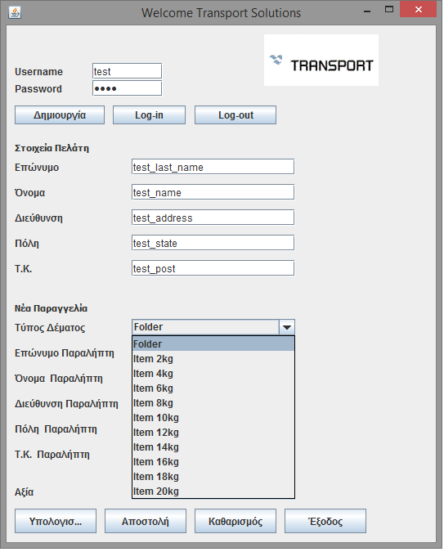
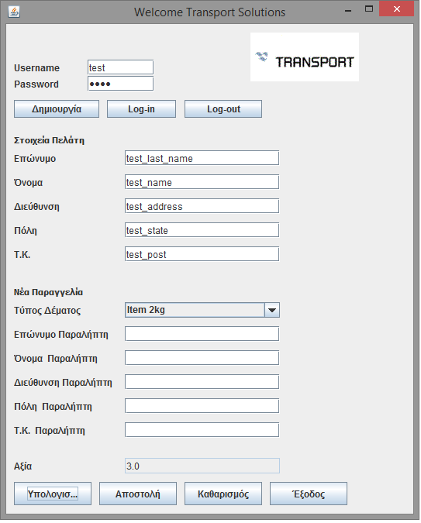
Γραφικό Περιβάλλον - GUI
Έπειτα πρέπει να διαλέξει το τύπο του δέματος που θέλει να μεταφέρει και να πατήσει “ΥΠΟΛΟΓΙΣΜΟΣ” για να δει το κόστος του.

Slide 13
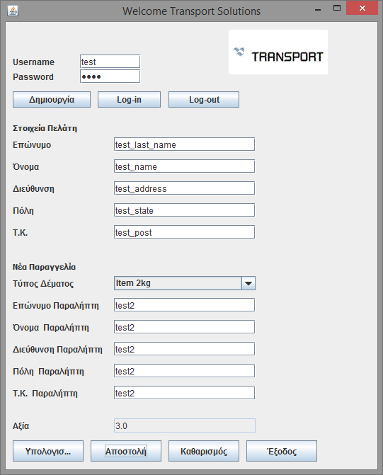
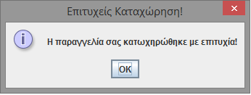
Γραφικό Περιβάλλον - GUI
Κατόπιν πρέπει να πληκτρολογήσει τα στοιχεία του παραλήπτη και να πατήσει “ΑΠΟΣΤΟΛΗ” για να καταχωρηθεί η παραγγελία του θα εμφανιστεί σχετικό μήνυμα.

Slide 14
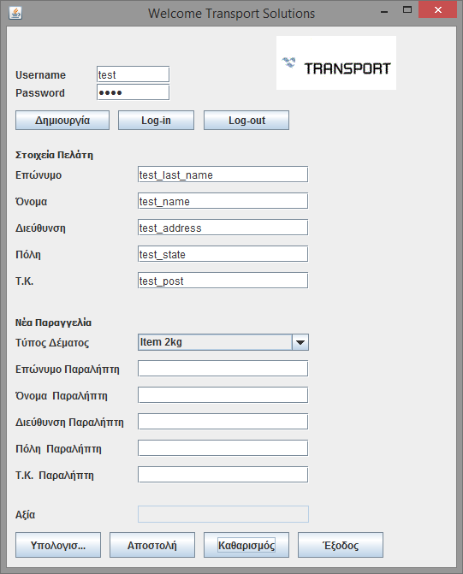
Γραφικό Περιβάλλον - GUI
Σε ΟΛΕΣ τις φόρμες υπάρχει και το κουμπί “ΚΑΘΑΡΙΣΜΟΣ” αυτό καθαρίζει όλα τα πεδία για να μπορεί ο χρήστης να τα ξαναχρησιμοποιήσησει, καθώς επίσης υπάρχει και το κουμπί “ΕΞΟΔΟΣ” όπου ο χρήστης μπορεί να βγει από την εφαρμογή.

Slide 15
Γραφικό Περιβάλλον - GUI
Τέλος, στους πελάτες υπάρχει και το κουμπί “LOG-OUT” όπου μπορούν να αποσυνδεθούν απο το σύστημα χωρίς όμως να κλείσουν την φόρμα.

